Slide 1
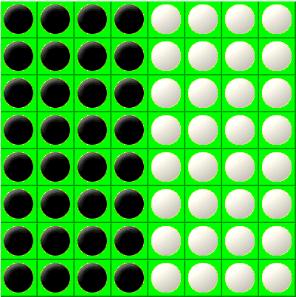
JReversi
Ein Vortrag von René Kamer und Oliver Aeschbacher
ZHAW 4. Semester 2012

Slide 2
JReversi - Inhalt
Geschichte von Reversi
Regeln / How to Play
Demo Human vs Human
Spielbaum-Theorie
Heuristik
Alpha-Beta Algorithmus
Demo PC Player
Wettbewerb

Slide 3
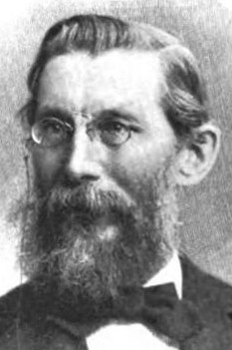
JReversi - Geschichte
2 Entstehungsversionen
Erfinder: Lewis Waterman
Jahr: 1888
Vermarktet von Ravensburger ab 1893
Unter den erfolgreichsten Spielen aller Zeiten

Slide 4
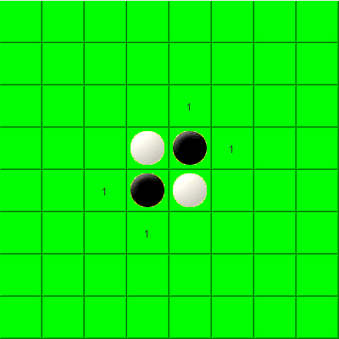
JReversi – How to Play
Grundaufstellung:
2 x 2 Steine
Züge werden abwechselnd gemacht

Slide 5
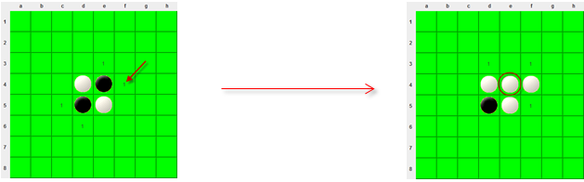
JReversi – How to Play
Der Zug muss so durchgeführt werden, dass mindestens ein gegnerischer Stein zwischen den eigenen eingeschlossen wird

Slide 6
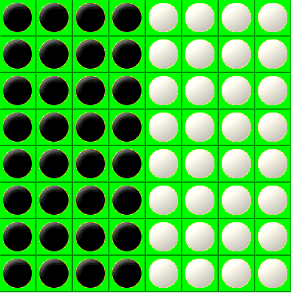
JReversi – How to Play
Spielende:
Kein Freies Feld mehr
Ein Spieler hat keine Steine mehr
Gewinner:
Wer mehr Steine hat
Ansonsten: Unentschieden

Slide 7
JReversi – How to Play
Demo Human vs Human

Slide 8
JReversi – Spielbaum Theorie
Lassen sich für fast jedes Spiel aufstellen
Knoten repräsentieren Spielsituationen
Kanten repräsentieren Züge
Gewichtung (Heuristik)

Slide 9
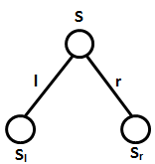
JReversi – Spielbaum Theorie
Beispiel:
Nur links / rechts möglich
Bei S ist Spieler A am Zug
Bei Sl und Sr Spieler B

Slide 10
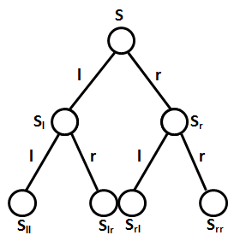
JReversi – Spielbaum Theorie
Beispiel:
Wird weitergespielt
Wieder nur links / rechts möglich
Bei Sll, Slr, Srl, Srr ist Spieler A am Zug
Gleiche Spielsituation in unterschiedlichen Knoten möglich

Slide 11
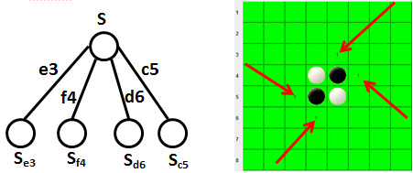
JReversi – Spielbaum Reversi
Exemplarisch: Erster Zug

Slide 12
JReversi – Spielbaum Reversi
Spielbäume können in Reversi sehr breit werden
12-13 mögliche Züge keine Seltenheit
Speicherintensiv

Slide 13
JReversi – Heuristik Theorie
Bewertungsfunktion
Ordnet einem Zustand p einen Wert x ∈ ℝ zu mit x = f(p)
Auf Blättern angewendet
Kann sehr einfach, aber auch beliebig komplex sein

Slide 14
JReversi – Heuristik Theorie
Ideale Bewertungsfunktion
+1, wenn Spieler A gewinnt
-1, wenn Spieler B gewinnt
0 bei Unentschieden
Generell
Positiv, wenn A eine gute Lage hat
Negativ, wenn a eine schlechte Lage hat

Slide 15
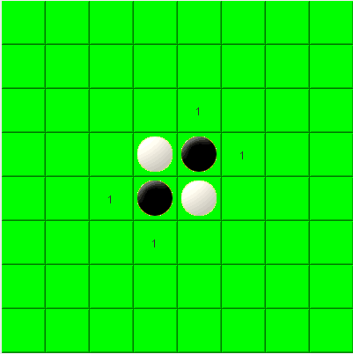
JReversi – Heuristik Mittelspiel
Drehe so wenige Steine wie möglich
Versuche in den «Sweet Sixteen» zu bleiben

Slide 16
JReversi – Heuristik Mittelspiel
Wenn Spielsteine am Rand platziert werden, ist es besser, auf A oder B zu spielen, als auf C
C A B B A C

Slide 17
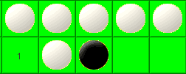
JReversi – Heuristik Mittelspiel
Keine «Wand» bilden
Wenn der Gegner eine Wand hat, möglichst lange nicht durchbrechen
Wenige Spielsteine quadratisch in der Mitte sind besser als Grenzsteine

Slide 18
JReversi – Heuristik Implementation
Unterscheidung «Leicht», «Mittel», «Schwer»
Unterscheidung Eröffnung, Mittelspiel, Endspiel
Kompliziert (For EVERY Field)

Slide 19
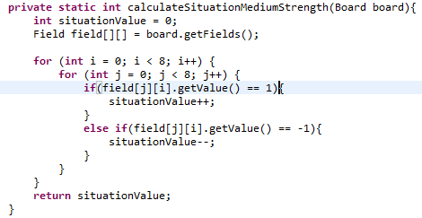
JReversi – Heuristik Stufe «Medium»

Slide 20
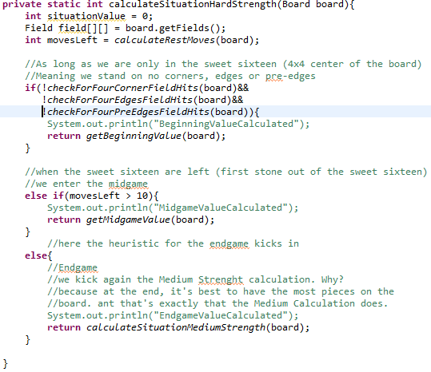
JReversi – Heuristik Stufe «Hard»

Slide 21
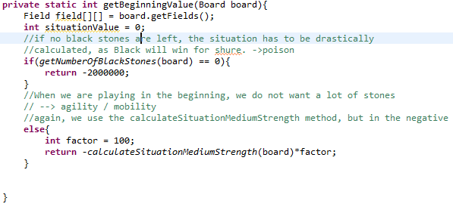
JReversi – Heuristik Stufe «Hard»
Eröffnung

Slide 22
JReversi – Heuristik Stufe «Hard»
Endspiel

Slide 23
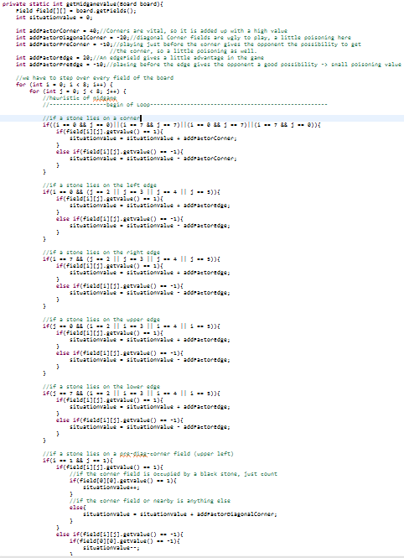
JReversi – Heuristik Stufe «Hard»
Mittelspiel

Slide 24
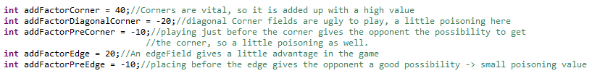
JReversi – Heuristik Stufe «Hard»
Mittelspiel
Split Up

Slide 25
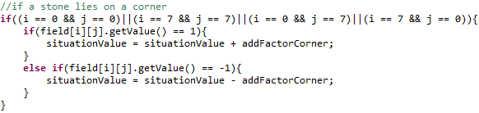
JReversi – Heuristik Stufe «Hard»
Mittelspiel
Corner Field Example

Slide 26
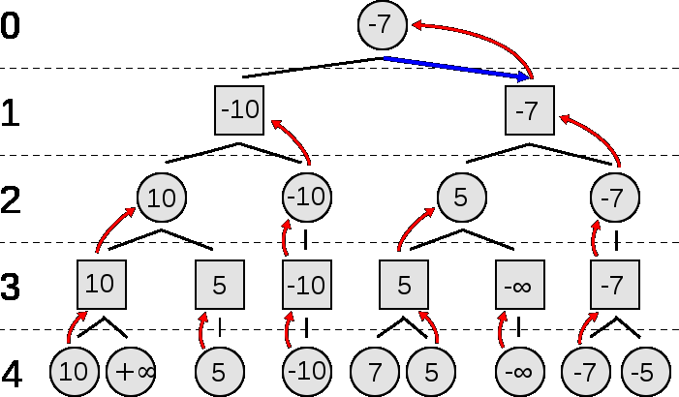
JReversi – Alpha-Beta Algorithmus
Vorbereitung: MiniMax
Maximieren 1. Ebene
Minimieren 2. Ebene
Etc.

Slide 27
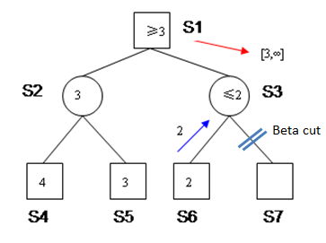
JReversi – Alpha-Beta Algorithmus
Alpha Beta:
Nicht alle Äste sollen durchlaufen werden
Wenn Wert innerhalb des Fensters → Wert übernehmen
Wenn a > b: return!

Slide 28
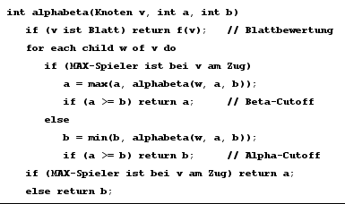
JReversi – Alpha-Beta Algorithmus
Alpha Beta:

Slide 29
JReversi – Alpha-Beta Algorithmus
Alpha Beta:

Slide 30
JReversi – Alpha-Beta Algorithmus
Alpha Beta:

Slide 31
JReversi – How to Play
Demo Human vs Computer

Slide 32
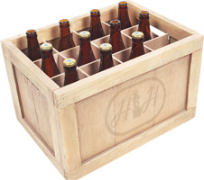
JReversi – Wettbewerb
Der erste, der unser Programm schlägt, gewinnt eine Kiste Bier
Screenshot einsenden an: jreversi@gmail.com

Slide 33

JReversi – Ende

